Slide 1

UBND QUẬN LONG BIÊN
TRƯỜNG TIỂU HỌC ÁI MỘ B
MÔN ĐẠO ĐỨC 5
PHÒNG TRÁNH XÂM HẠI

Slide 2
KHỞI ĐỘNG
+ Thế nào là xâm hại trẻ em?
+ Khi nào có nguy cơ bị xâm hại?

Slide 3
KHÁM PHÁ
Hoạt động 1: Tìm hiểu quy định pháp luật về
phòng tránh xâm hại trẻ em.

Slide 4
THẢO LUẬN NHÓM
Những hiểu biết pháp luật về phòng tránh xâm hại trẻ em.

Slide 5
Theo quy định tại điều 4 Luật Trẻ em 2016, xâm hại trẻ em là hành vi gây tổn hại về thể chất, tình cảm, tâm lý, danh dự, nhân phẩm của trẻ em dưới các hình thức bạo lực, bóc lột, xâm hại tình dục, mua bán, bỏ rơi, bỏ mặc trẻ em và các hình thức gây tổn hại khác.

Slide 6
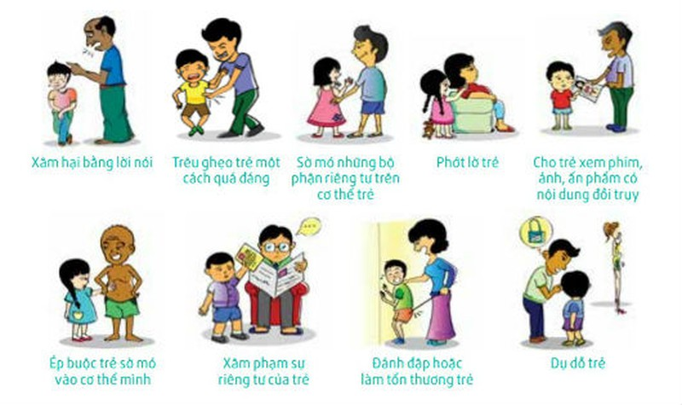

Slide 7

Trẻ em có 25 quyền, quyền của trẻ em được quy định tại
mục 1 chương II luật trẻ em 2016, từ điều 12 đến điều 36,
cụ thể những điều liên quan đến Phòng tránh xâm hại trẻ em:
1. Điều 12. Quyền sống
2. Điều 14. Quyền được chăm sóc sức khỏe
3. Điều 15. Quyền được chăm sóc, nuôi dưỡng
4. Điều 16. Quyền được giáo dục, học tập và phát triển năng khiếu
5. Điều 24. Quyền được chăm sóc thay thế và nhận làm con nuôi
6. Điều 25. Quyền được bảo vệ để không bị xâm hại tình dục
7. Điều 26. Quyền được bảo vệ để không bị bóc lột sức lao động
8. Điều 27. Quyền được bảo vệ để không bị bạo lực, bỏ rơi, bỏ mặc
9. Điều 28. Quyền được bảo vệ để không bị mua bán, bắt cóc, đánh tráo, chiếm đoạt
10. Điều 29. Quyền được bảo vệ khỏi chất ma túy
11. Điều 32. Quyền được bảo đảm an sinh xã hội

Slide 8
Bộ Luật Hình sự 2015 quy định:
Điều 142 - Tội hiếp dâm người dưới 16 tuổi
Điều 144 - Tội cưỡng dâm người từ đủ 13 tuổi đến dưới 16 tuổi
Điều 145 - Tội giao cấu hoặc thực hiện hành vi quan hệ tình dục khác với người từ đủ 13 đến dưới 16 tuổi
Điều 146 - Tội dâm ô với người dưới 16 tuổi
Điều 147 - Tội sử dụng người dưới 16 tuổi vào mục đích khiêu dâm.

Slide 9
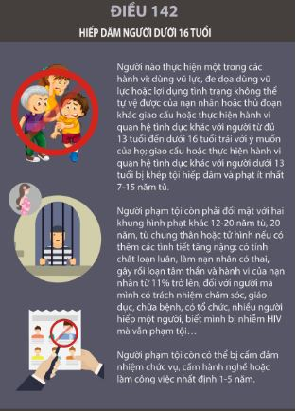
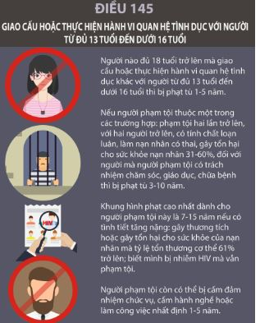

Slide 10
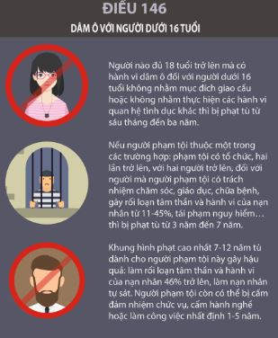

Slide 11
THỰC HÀNH
Hoạt động 2:
Các kĩ năng phòng tránh xâm hại.

Slide 12
THẢO LUẬN NHÓM
Các kĩ năng phòng tránh xâm hại.

Slide 13


Slide 14
VẬN DỤNG
Hoạt động 3: Đóng vai
“ứng phó với nguy cơ bị xâm hại”

Slide 15
Tình huống cho các nhóm
+ Nhóm 1: Phải làm gì khi có người lạ tặng quà.
+ Nhóm 2: Phải làm gì khi có người lạ muốn vào nhà.
+ Nhóm 3: Phải làm gì khi có người muốn gây rối.

Slide 16
CÁC NHÓM TRÌNH BÀY

Slide 17
1. Dạy trẻ về giới tính và các vùng nhạy cảm
2. Không cho người khác chạm vào vùng nhạy cảm
3. Không chạm vào vùng nhạy cảm của người khác
4. Tránh xa người lạ mặt
5. Không cho người lạ mặt vào nhà
6. Dạy trẻ cách chạy thật nhanh hoặc nhờ sự giúp đỡ của người khác
7. Báo ngay cho cha mẹ khi trẻ bị đe dọa hoặc không thích bất kỳ người nào

Slide 18


